Slide 1
Node.js入门

Slide 2
Node.js是什么？
Node.js不是一个应用，也不是一个框架，而是一个运行平台，提供javascript语言的运行环境，类似于JRE提供java的运行环境，底层实现同样采用C++，同样采用内存回收机制（垃圾回收）来管理内存。
Node.js的解析器采用Google Chrome浏览器的v8引擎，性能很好。相比较浏览器端的javascript受到的各种安全性限制，Node.js是一个全面的后台运行环境，提供了很多突破安全限制的系统API，比如文件操作，网络编程等，也就是说传统java能够在后端实现的功能，Node.js同样可以实现。

Slide 3
Node.js的特点
异步IO
事件和回调
单线程
跨平台

Slide 4
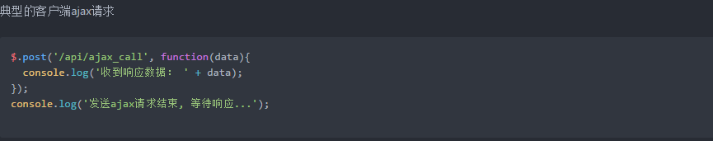
异步IO – Ajax请求

Slide 5
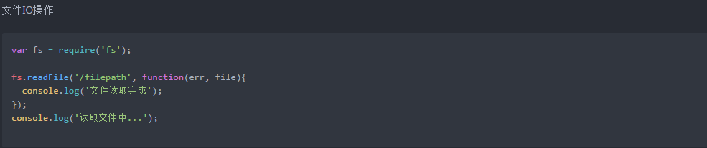
异步IO – 文件IO操作

Slide 6
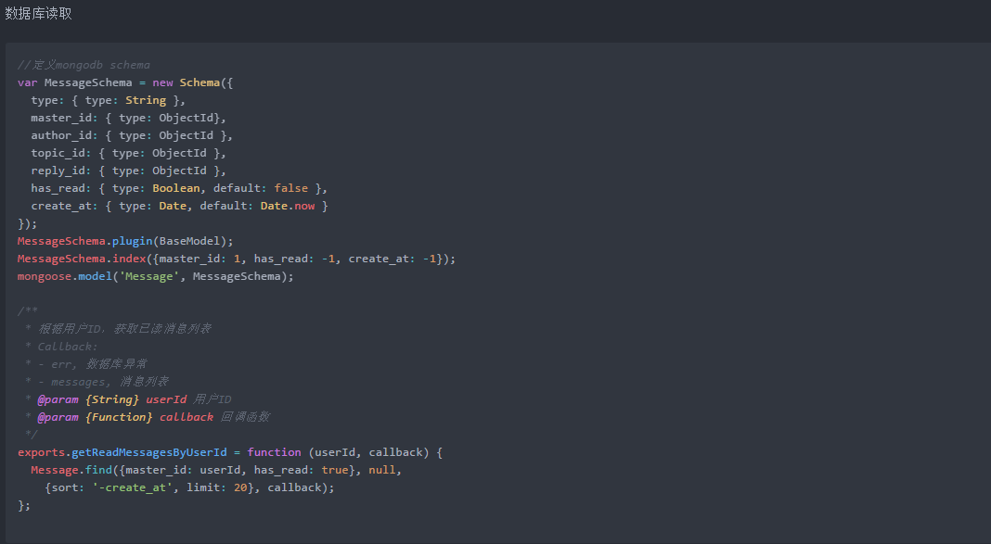
异步IO – 数据库读取

Slide 7
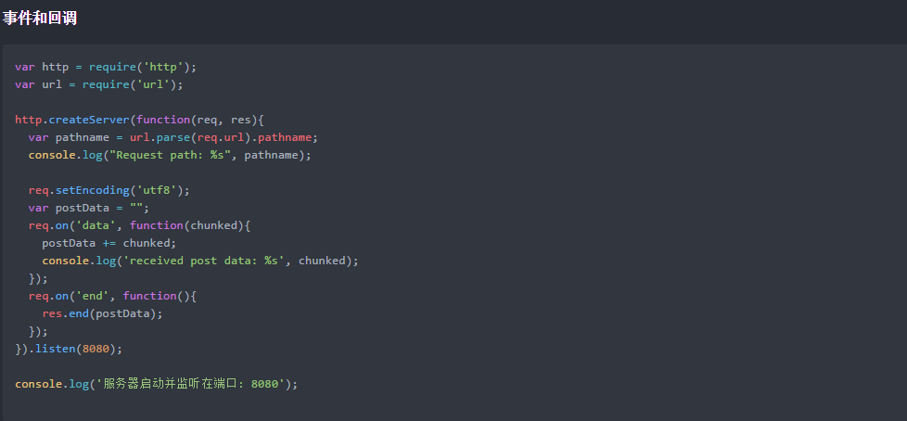
事件和回调

Slide 8
单线程
Node.js保持了Javascript单线程的特点，不用担心状态同步问题，也不用担心死锁问题，也没有了多线程编程时上下文切换过程的性能开销，极大的简化了编程的复杂度。
但是单线程也有弱点：
- 无法利用多核CPU
- 程序出错可能导致整个应用程序退出，应用的健壮性很受考验
- 如果有大量计算的话，导致CPU假死
解决方案：多进程，child_process包
Notes:
Node.js的轮询机制真的只是单线程吗？

Slide 9
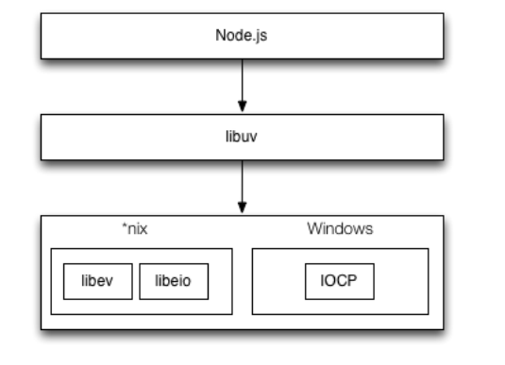
跨平台
Notes:
基于libuv平台抽象并统一事件轮询机制，使得windows和类unix系统可以兼容
操作系统时间轮询机制
read
select
poll
epoll
pselect
Kqueue
IOCP(Windows)

Slide 10
Node.js应用场景
网站（如express/koa等）
im即时聊天(socket.io)
api（移动端，pc，h5）
HTTP Proxy（淘宝、Qunar、腾讯、百度都有）
前端构建工具(grunt/gulp/bower/webpack/fis3…)
写操作系统（NodeOS）
跨平台打包工具（PC端的electron、nw.js，比如钉钉PC客户端、微信小程序IDE、微信客户端，移动的cordova，即老的Phonegap，还有更加有名的一站式开发框架ionicframework）
命令行工具（比如cordova、shell.js）
反向代理（比如anyproxy，node-http-proxy）
编辑器Atom、VSCode等
想了解Node.js能做什么，可以参考awesome-nodejs项目

Slide 11
安装
从官网中下载安装包 https://nodejs.org
偶数是长期维护版，比如4.x，6.x，8.x
奇数是新功能试验版，不建议产品环境使用
安装好之后，打开命令行终端查看版本信息
node –v
npm –v
建议安装全局npm包：npm install –g node-gyp
建议安装依赖环境：python2.7， vistual studio，主要用于编译C++写的扩展包

Slide 12
Node.js API
参考官网 https://nodejs.org/dist/latest-v8.x/docs/api/
常用API：
Modules，Events，Console
Buffer，FileSystem，HTTP，HTTPS，Net，Stream，UDP/Datagram
模块化
实现commonjs标准，ES2015的import/export还未实现，但可以用babeljs来支持

Slide 13
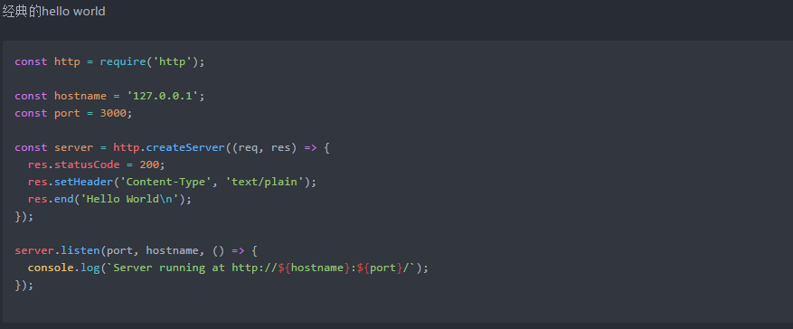
实例
Notes:
几行代码完成简单的http服务器：hello.js
$ node hello.js
Server running at http://127.0.0.1:3000/
重构，加入可扩展性: app.js

Slide 14
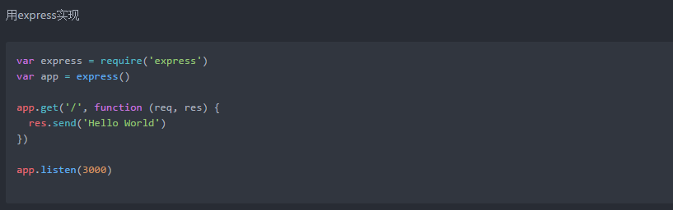
Express实现

Slide 15
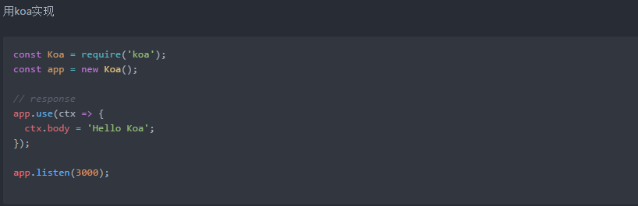
Koa实现

Slide 16
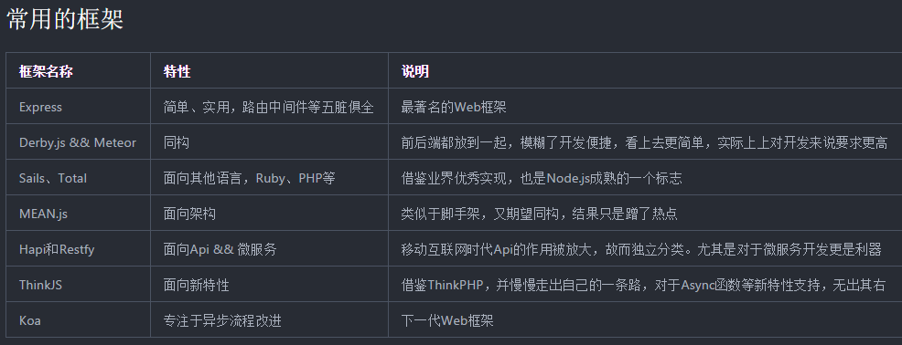
常用的框架

